Slide 1


Proyecto APT - Capstone
Technical Bridge - Kobra
Nombres:
Flavio Antonio Henriquez Godoy
Martin Philip Gutiérrez Kuruz
Esteban Armando Maino Tellez
Pedro Ignacio Campos Saez
Docente:
Aldo Alberto Martinez Ordenes
Sección:
Capstone_800D

Slide 2

Índice
Introducción
Contexto
Problemática
Solución
Metodología / Plan / Roles
Mapa Tecnológico / Arquitectura
Competencias
Riesgos
Seguridad
Modelo de negocio
Mockup
Conclusión

Slide 3

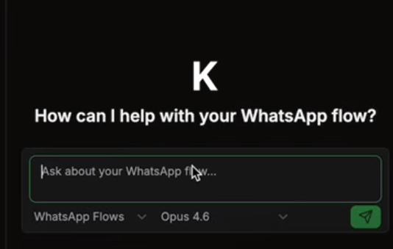
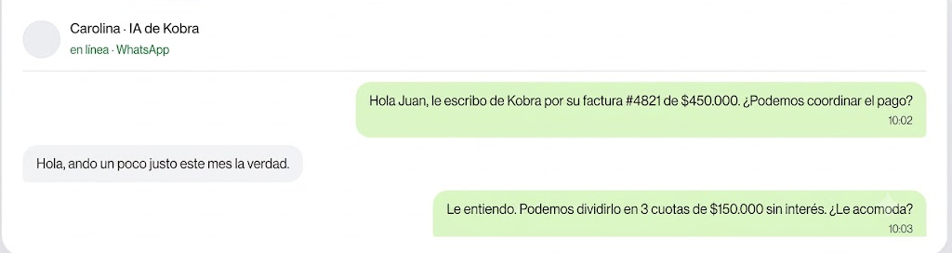
Introducción
Kobra gestiona la cobranza con inteligencia artificial y la comunicación con el deudor se realiza a través de Kapso que conecta a la empresa con el cliente por WhatsApp. Hoy el deudor negocia por ese canal, pero debe salir de él para pagar, y ahí se pierde la conversión.
Este proyecto cierra ese tramo con tres componentes: un gateway que integra Khipu y Mercado Pago bajo una misma interfaz, un simulador que propone solo los planes que la política de la empresa permite, y un portal donde el deudor consulta sus cobros, elige un plan y paga. El dinero va directo del deudor a la empresa, sin pasar por la plataforma.

Slide 4
Contexto
Kobra, una empresa que opera en el área de cobranzas con una ia agentics, de la cual se empeña en facilitar la deuda de una empresa externa, nos pide asesoramiento para mejorar su esquema de negocio, debido al poco interés que los deudores tienen en pagar sus deudas.
Para ello hemos decidido mejorar la gestión con la que la ia se comunica con el deudor para que logre pagar las cuentas de forma más cómoda y sencilla.

Slide 5

Problemática
Se pierde conversión: El deudor que aceptó pagar tiene que ejecutar la acción por su cuenta, en lo que en muchas veces no completa.
Los pagos se hacen exclusivamente por transferencia: Los deudores solo tienen una opción de pago.
El caso queda indeterminado: Entre el acuerdo y conciliación nadie sabe si el pago ocurrió, con el riesgo de volver a contactar a alguien que ya pagó.

Slide 6

Solución
Gateway de pagos:
Una sola interfaz sobre Khipu y mercadopago que emite cobros, recibe notificación del proveedor y actualiza el estado, incorporando una pasarela nueva no obliga a la lógica de cobranza
Simulador de planes:
Calcula las alternativas a partir de la política comercial de la empresa y propone solo las admisibles, si el deudor pide algo fuera de la política, devuelve el motivo y la opción más cercana.
Portal del deudor:
Se abre desde el enlace enviado en la conversación y permite previa verificación de identidad, consultar los cobros por años y mes , elegir un plan, pagar y descargar el comprobante.

Slide 7
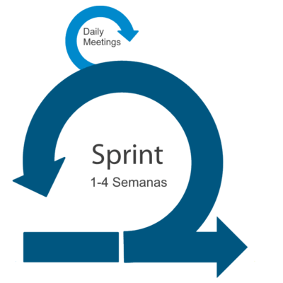
Metodología / Plan / Roles
Se ha utilizado KANBAN para la asignación/ priorización de tareas y se ha utilizado la metodología SCRUM para la asignación de roles siendo :
Product Owner ( Martín Gutiérrez):
Puente entre el cliente y el SCRUM Master
Equipo de desarrollo (Pedro Campos y Flavio Henríquez) :
Principales desarrolladores del equipo
Scrum Master (Esteban Maino ):
Organización de Sprints y organización del equipo

Slide 8
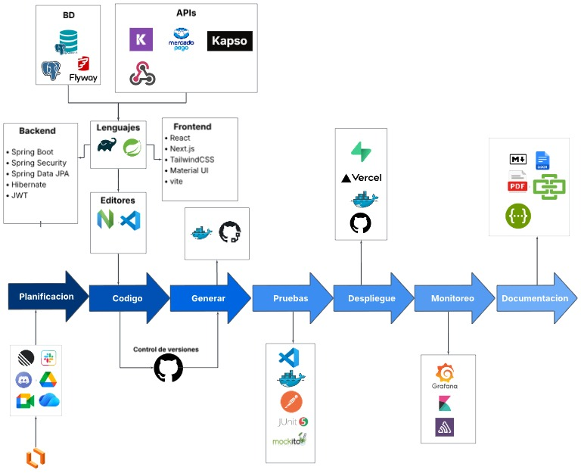
Herramientas de desarrollo y plan

Slide 9

Competencias
El diseño, desarrollo e implementación de nuevas herramientas que cumplan con los requisitos del trabajo y otras necesidades pertinentes.
Se analizan y estudian los requisitos, al tiempo que se configuran e integran los sistemas para satisfacer las necesidades de la empresa.
Gestión de bases de datos y uso de métodos de procesamiento de datos, big data y análisis estadístico para respaldar la toma de decisiones.
Integración de las mejores prácticas y herramientas para crear software de alta calidad, manteniendo al mismo tiempo su estructura y facilidad de mantenimiento.
Utiliza metodologías ágiles y principios de gestión de proyectos tecnológicos para garantizar la ejecución satisfactoria de nuevos proyectos.
Desarrolla habilidades de comunicación, presentación y trabajo en equipo, y refuerza la capacidad de establecer relaciones con los equipos y los usuarios.

Slide 10
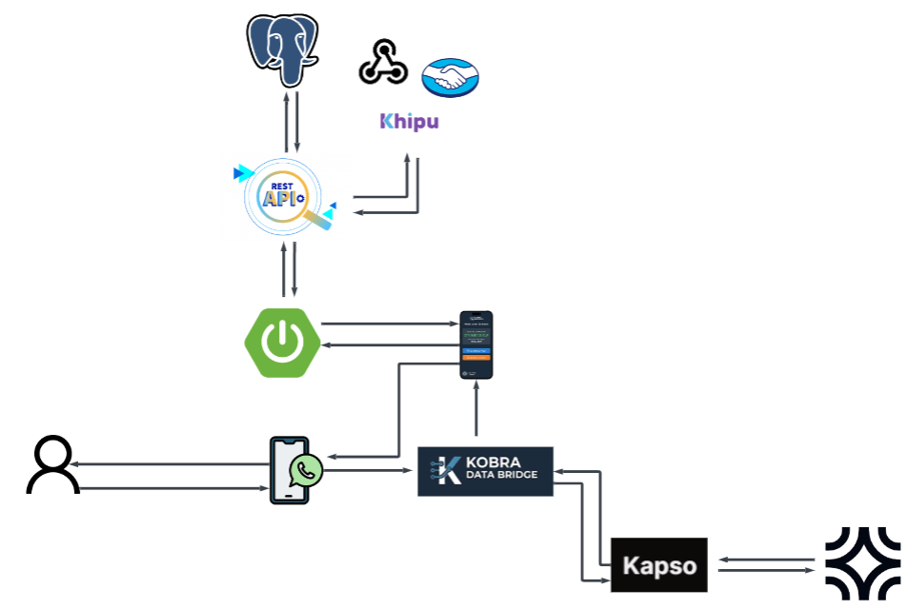
Arquitectura de funcionamiento

Slide 11
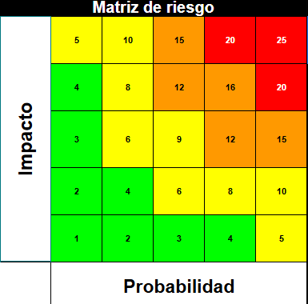
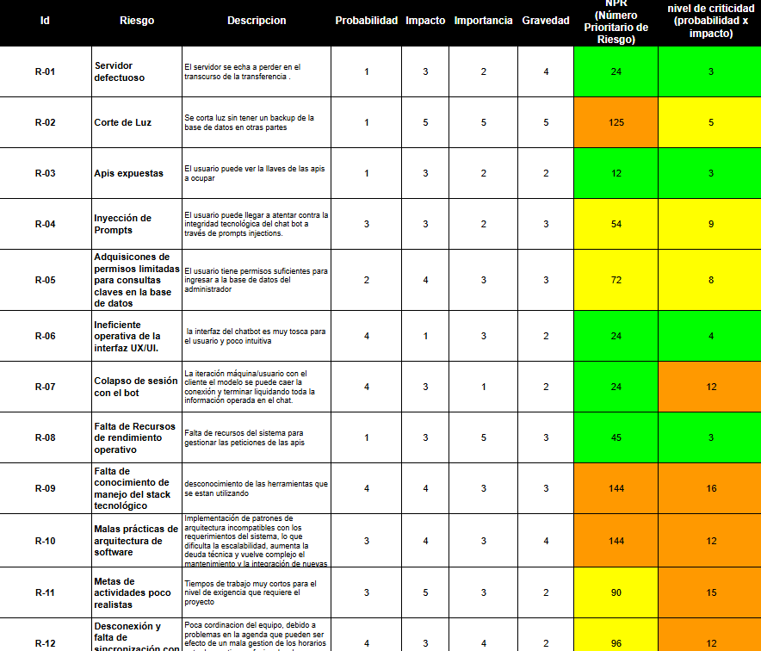
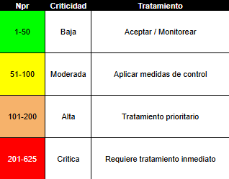
Riesgos

Slide 12








Seguridad
Protección de datos
Autenticación y autorización
Seguridad de la API
Protección de las credenciales
Protección de los datos personales y financieros de los deudores mediante el control de acceso y la aplicación de prácticas recomendadas de almacenamiento.
Verificación de la identidad del usuario y restricción del acceso de acuerdo con los permisos correspondientes.
Autenticación, gestión de permisos y validación de solicitudes entre los componentes del sistema.
No almacenar las claves ni las credenciales de la pasarela de pago directamente en el código fuente.
Comunicación segura
Pagos
Validación de datos
Kobra actúa como intermediario; los fondos se transfieren directamente del deudor a la empresa acreedora, sin que la plataforma los retenga en custodia.
Usar HTTPS/TLS para proteger la información transmitida entre el portal, las API y las pasarelas de pago.
Verificar y depurar los datos ingresados por los usuarios para prevenir ataques como la inyección de código.

Slide 13

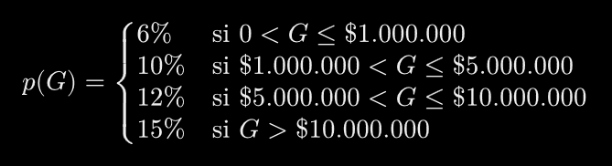

Modelo de Negocio
Estrategia Principal : Porcentaje de ganancia por cliente.
metodología: A medida que el cliente hace uso del sistema nos deberá pagar un porcentaje de las ganancias que se adquiere por el producto.
Porcentaje: El porcentaje irá variando dependiendo de la cantidad de ganancia de este producto.
Modelo matemático:
Porcentaje de cobro por ganancia:
Pago por el uso del producto:
Ganancia de kobra:

Slide 14
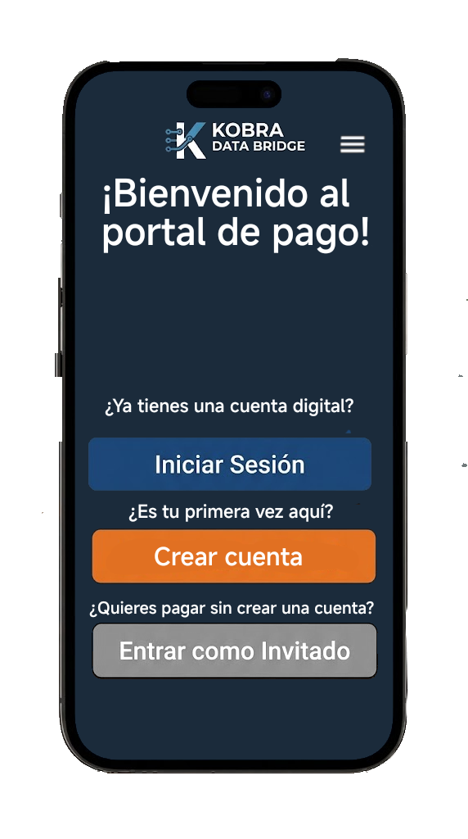
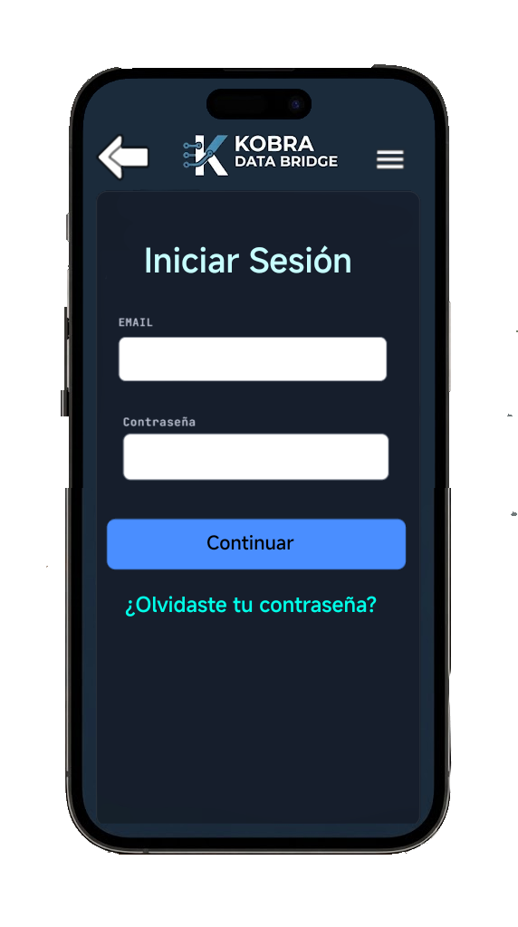
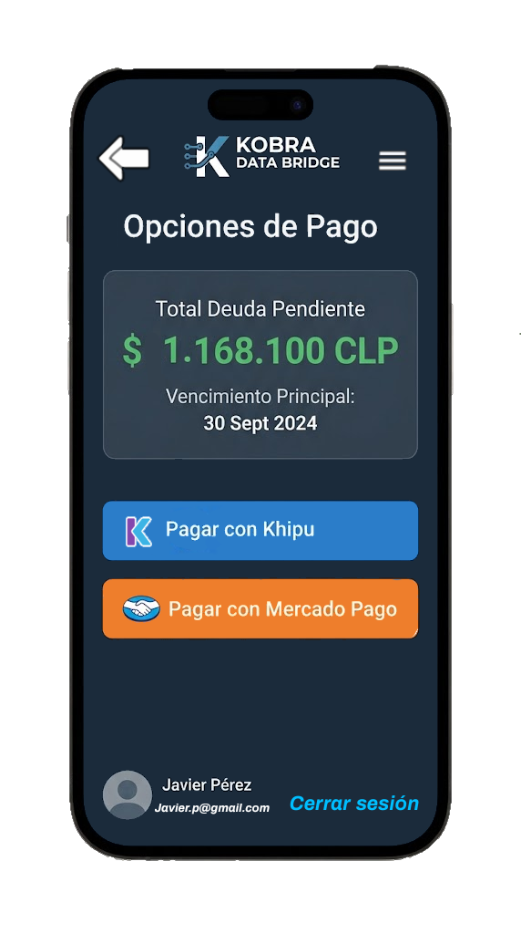
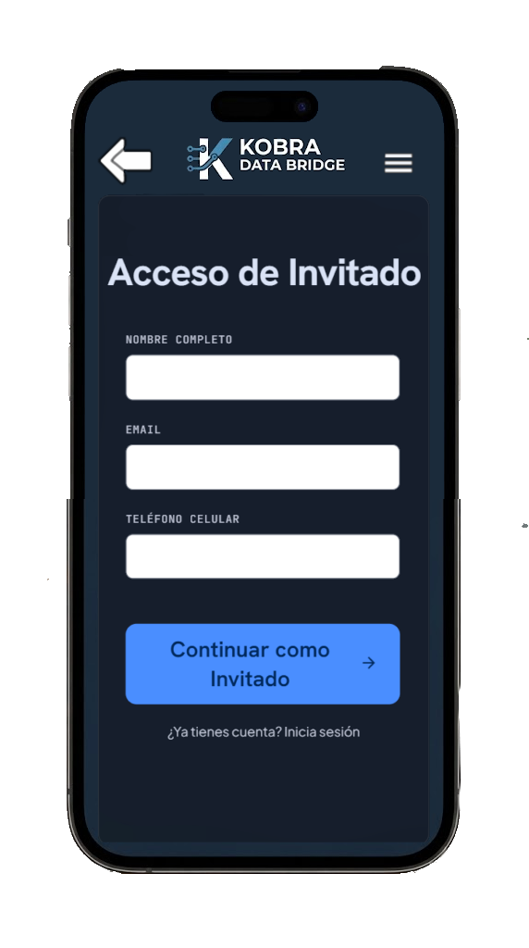
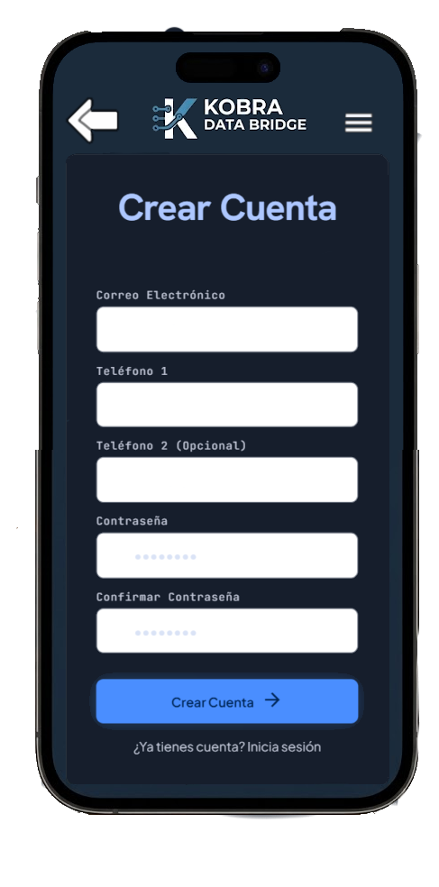
Mockup

Slide 15
Conclusión
Kobra data Bridge será una herramienta que complementa todo el ecosistema existente del cliente, ofreciendo alternativas de pasarelas pago para una mayor versatilidad , favoreciendo el pago inmediato, en conjunto de la posibilidad de pagar a través del crédito.

